Slide 1
Fráflæði aldraðra af sjúkrahúsum
Hilmar Kjartansson
FACEM,
Bráðalæknir
Yfirlæknir BMT
LSH

Slide 2


Slide 3
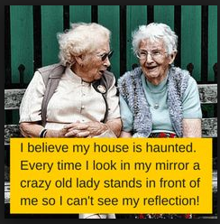
Hindrað flæði sjúklinga
Skerðir gæði þjónustu
Leiðir til lengri innlagnar
,,incidence generator”
Mögulega aukið morbiditet og mortalitet
  Rannsóknum ber ekki saman
  Hefur m.a. í Ástralíu verið 20-30% aukið mortalitet
Bitnar verst á
  Öldruðum
  einstaklingum með mörg eða flókin heilsufarsvandamál
  Einstaklingum með félagsleg vandamál

Slide 4
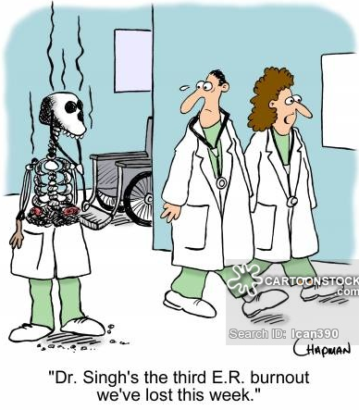
Áhrif hindraðs flæðis
Aukið stress
  ,,þetta hefði getað verið ég”
Minni starfsánægja
Minnkun á vinnuframlagi
  Starfsfólk sækir í hlutastarf
  Skiptir um starf
Verri samskipti milli eininga

Slide 5
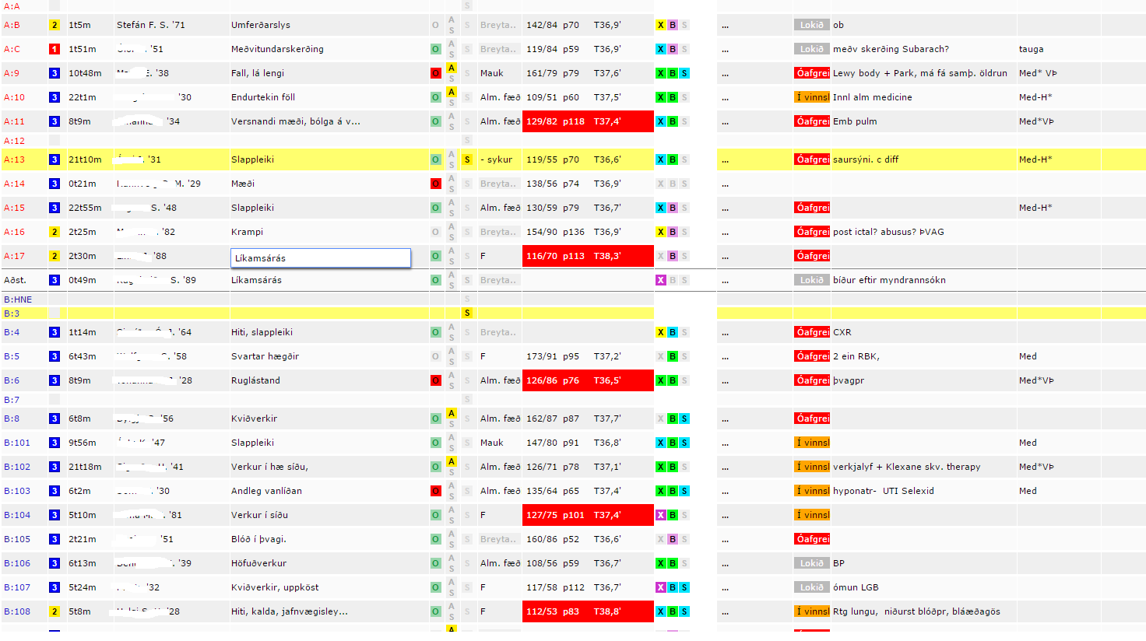
FRÁ SJÓNARHÓLI BRÁÐAMÓTTÖKU

Slide 6
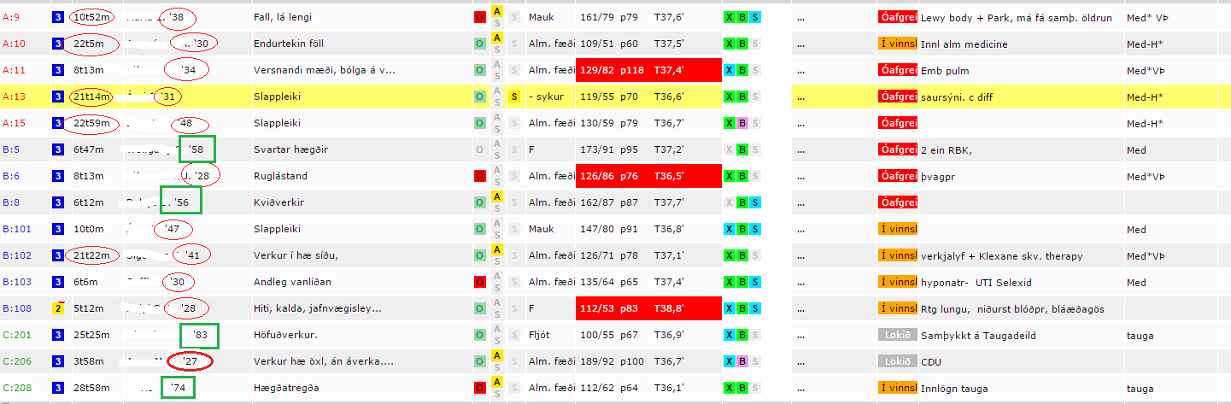
Hér endurspeglast vandinn

Slide 7
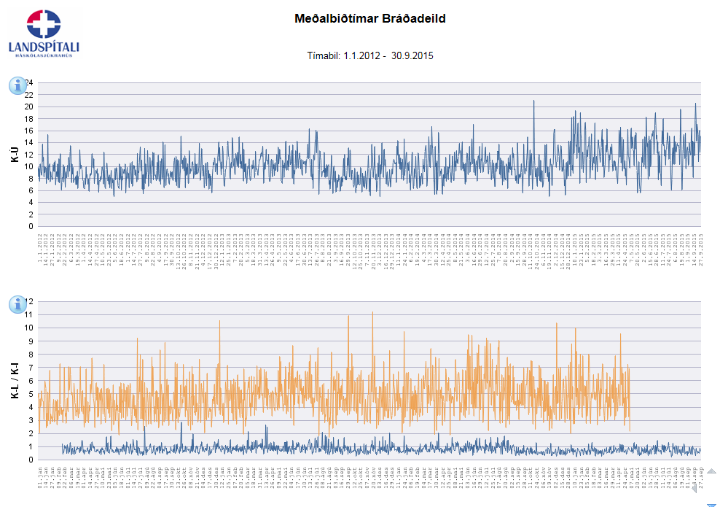
Þetta eru allar innlagnir
Meðalbið á LYF 15.5 klst
Lengst um ríflega 50%
2012
2013
2014
2015

Slide 8
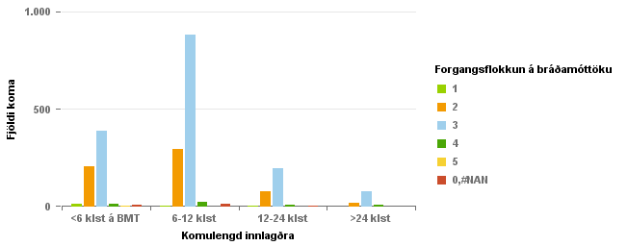
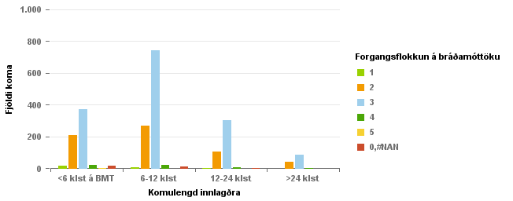
90 ára og eldri
2012
2013

Slide 9
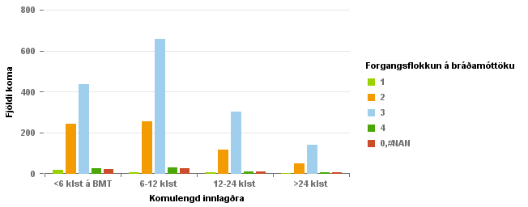
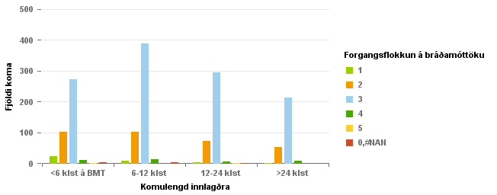
90 ára og eldri
2014
2015

Slide 10
90 ára og eldri
2012 – 95 einstaklingar
2015 – Framreiknað í 413 yfir árið

Slide 11
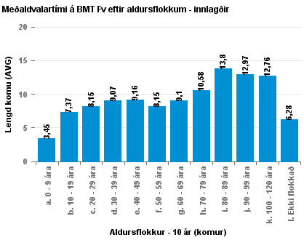
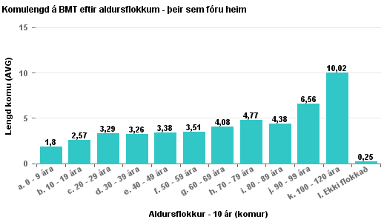
Heim eða innlögn

Slide 12
Heim eða innlögn

Slide 13
Hindrað flæði og sequential access block
Teppt flæði af BMT á bráðalegudeildir
Teppt flæði af bráðalegudeildum á öldrunar- og endurhæfingardeildir
Teppt flæði af öldrunar- og endurhæfingardeildum
  Á hjúkrunarheimili
  Í úrræði heim

Slide 14
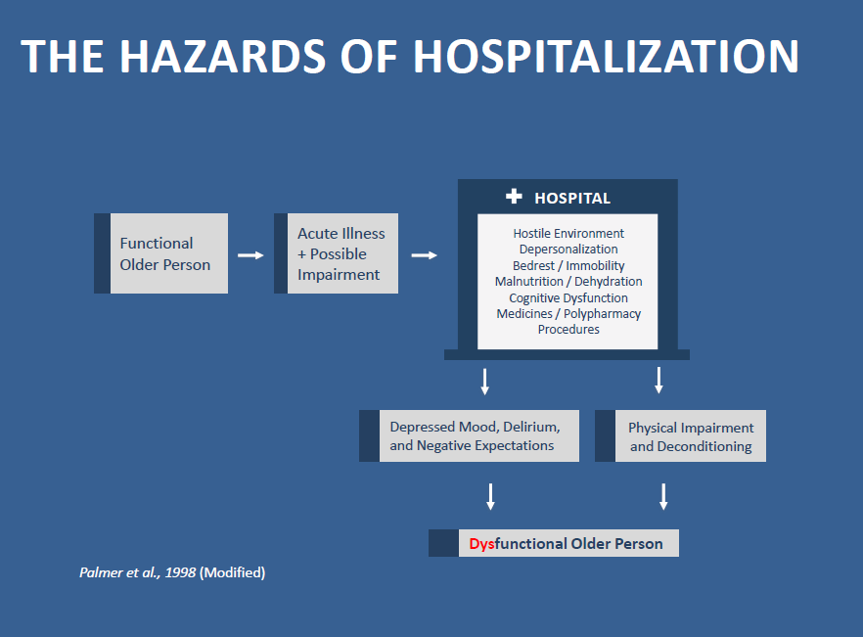

Slide 15
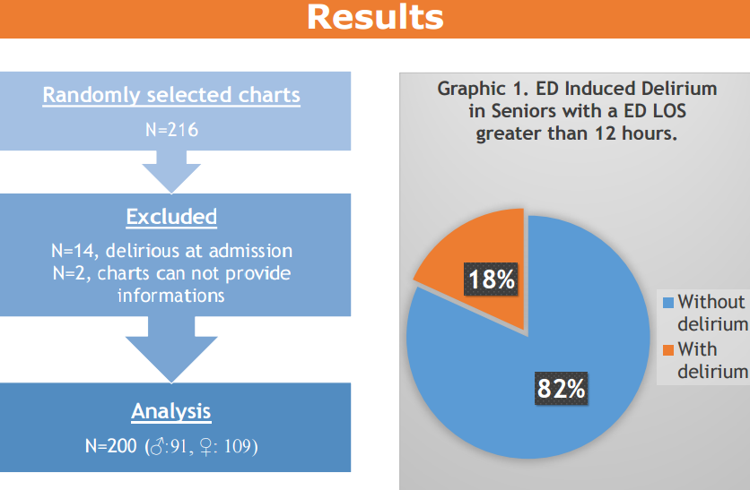
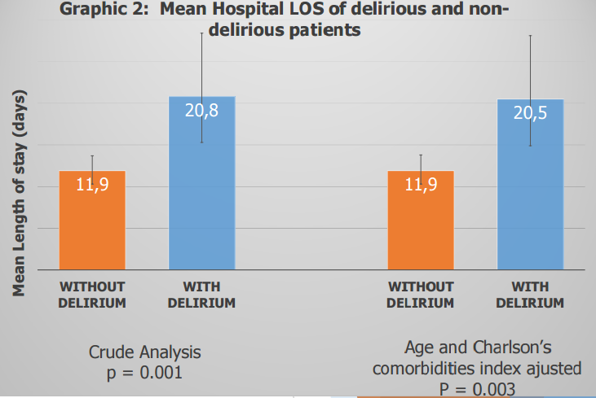

Slide 16
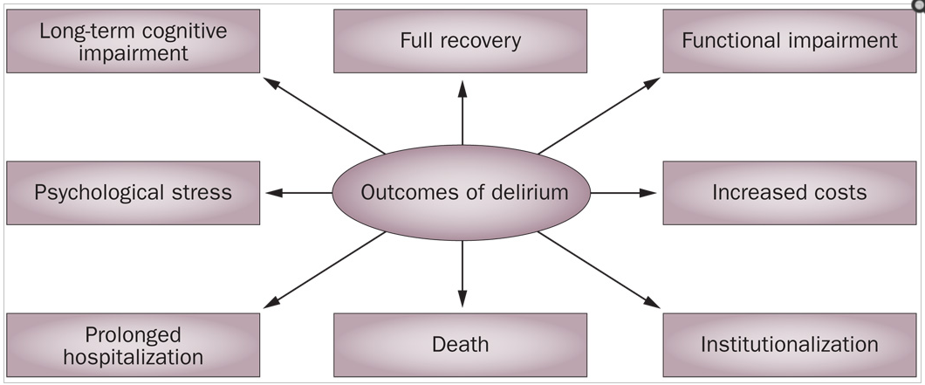

Slide 17
Framboð og eftirspurn í ójafnvægi

Slide 18
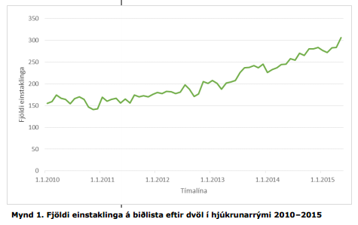
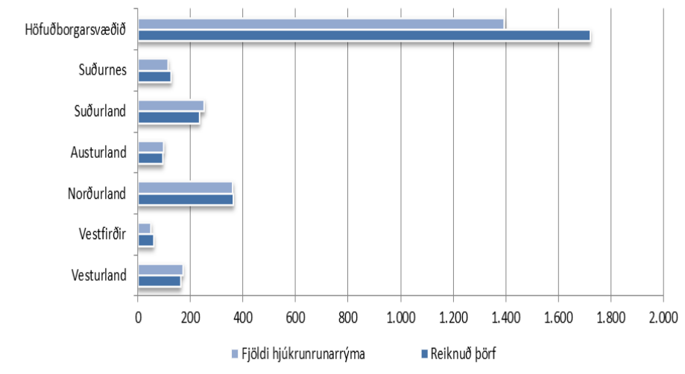
Bið og framboð á hjúkrunarrými

Slide 19
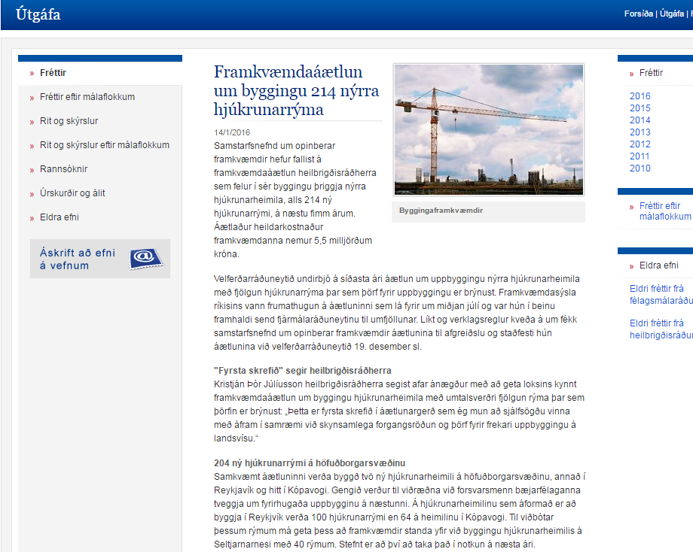

Slide 20
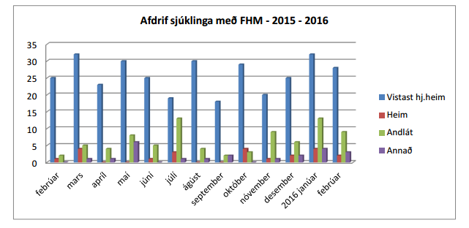
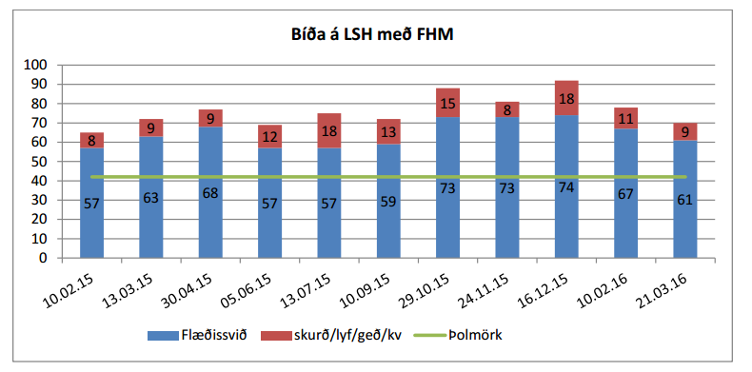
Staðan á Lsh

Slide 21
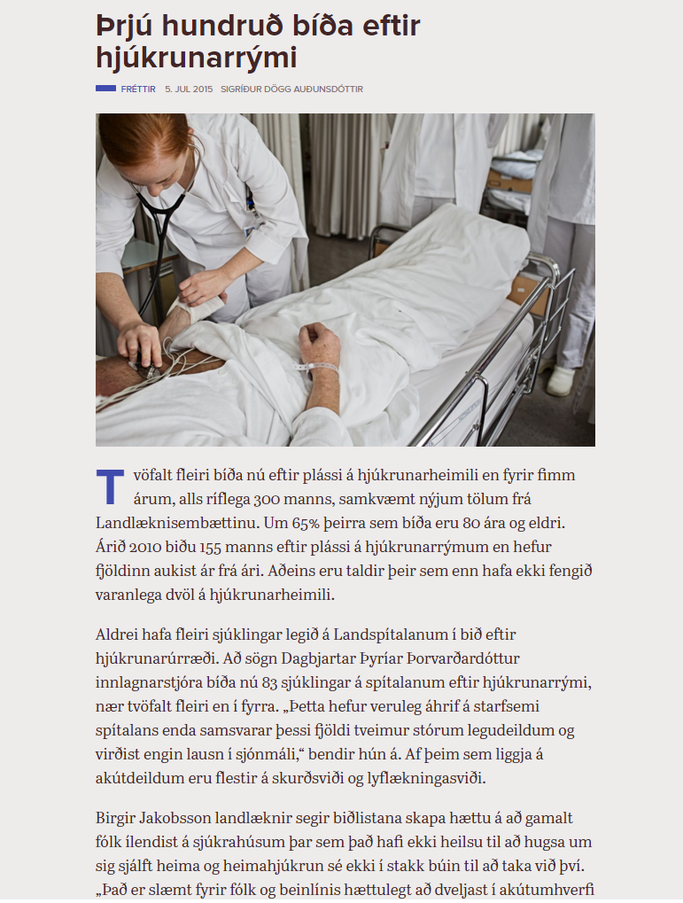

Slide 22
HVAÐ ER TIL RÁÐA?????
Minnka þörfina á innlögnum
Á BMT – bæta nálgun á algengum vandamálum
Fjölga rúmum á spítalanum
Bætt flæði frá spítalanum

Slide 23
HVAÐ ER TIL RÁÐA?????
Minnka þörfina á innlögnum
  Leysa vandamálin án flutnings á BMT
  Heimahjúkrun og önnur þjónusta sem eykur færni aldraðra heima
  Einkaþjálfun heima fyrir?
  Skilgreina þann hóp sem leitar mest á BMT og halda betur utan um hann
Á BMT
  Bæta greiningarvinnu og úrræði til útskriftar
Fjölga rúmum á spítalanum
  Virk sjúkrarúm
  Straumlínulögun ferla
Bætt flæði frá spítalanum
  Aukin þjónusta heima
  Aukið framboð hvíldarinnlagna
  Aukið framboð hjúkrunarrýma

Slide 24
Úrlausnir - bráðar
Viðbragðsáætlun spítalans – álaginu dreift
Opna legupláss
  Stytting legutíma
  Tilfærsla göngudeilda
Stórefla göngudeildarstarfsemi
Tilraunaverkefni
  ED Screener með öldrun
  Manna öldrunarbíl sem fer í vitjanir
    Getur leyst mál án þess að senda á Bmt eða til innlagnar
Greiningardeild LYF í Fossvogi
  Þarf til að standast kröfur RCP
  Hefur sýnt sig erlendis stytta meðallegutíma um 1.5 daga

Slide 25
Úrlausnir – meðal/langtíma
Heilsugæslan
  Betra aðgengi einstaklinga til að fá tíma
  Fastir tímar sem sem hægt er að bóka í innan 24 tíma frá útskrift
  Tryggð eftirfylgd vandamála þar sem fyrsta uppvinnsla fer fram á sjúkrahúsi
  Stórefla
    Heimahjúkrun
    Sjúkra- og iðjuþjálfun heima
Hjúkrunarheimilin
  Byrja að byggja
  Núverandi áform nægja ekki til
Áframhaldandi aukin heimaþjónusta
  Í samvinnu öldrunarþjónustu og heilsugæslunnar

Slide 26
Samvinna eftir Bráðadaginn í fyrra
Ávinningur af samstarfi við Kanadamenn um bráðaþjónustu fyrir aldraða.
  Í þróun þar í nokkur ár
Samstarfsverkefni
  Nýta þeirra reynslu og úrræði,
  Nota kennsluefni frá þeim.
Með þessu samstarfi verður verkefnið formlegt og þar af leiðandi meiri líkur á að það takist og takist vel.
Þegar búið er að skuldbinda sig í slíkt verkefni þá eru allir hlutaðeigandi áhugasamari og skilvirkari

Slide 27
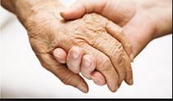
Fyrir sjúklingana þýðir þetta:
1. Betri þjónusta – þeir einstaklingar sem þurfa þjónustuna fá hana
2. Skilgreindir ferlar
3. Betra og aukið flæði
4. Fleiri geta verið heima og farið fyrr heim

Slide 28
Hvað varð til að við vorum samþykkt ?
Þverfagleg nálgun
Erum farin af stað með mörg verkefni
  Öldrunarteymið
  Göngudeildarverkefni
  GEMN Geriatric Emergency Medicine Nurse
  Erum að byrja að nota matstækin - InterRAI – ED screener, Contact Assessment, Acute care og PAC
Notes:
og getur GEM nurse bæði verið bráðahjúkrunarfræðingur sem sérhæfir sig í öldrunarhjúkrun eða sérfræðingur í öldrunarhjúkrun sem fær þjálfun í bráðahjúkrun- Primer hjúkrunarfræðingur skimar hinn aldraða sjúkling fljótlegaeftir komu (inna 2 klst) með interRAI BM skimun. Fái einstaklingur yfir 3 er GEM hjfr. Látinn vita og mun hann þá skoða sjúkling eins fljótt og því verður við komið og gera mat með interRAI CA (contact assessment). Sé ekki ástæða til innlagnar vegna bráðra veikinda mun GEM hjfr. koma sjúklingi í ferli utan spítala á viðeigandi þjónustustigi. Sé klár þörf fyrirsérhæfðri öldrunaruppvinnslu fær einstaklingur tíma á dagdeild á LKT innan 3 virkra daga (dæmi), í hjúkrunarmóttöku á L1, á minnismóttöku á L1 eða aðrar göngudeildarmóttökur á LSH, annars er vísað á heilsugæslu eða heimahjúkrun. Sé ástæða til að leggja einstakling inn þá skal GEM hjfr. gera ráðgjafabeiðni á öldrunarteymi sem mun þá sjá sjúkling á legudeild innan 2-3 daga.
Það er GEM hjfr. sinnir öldrunarmálum á BMT og hefur sambandvið öldrunarteymi eftir þörfum en ekki deildarlæknar á BMT sem hringi beint í deildarlækni á öldrunarsviði eins og nú er. Mikil hagræðing fyrir alla, bæði á BMT og í öldrunarteymi.
Fyrir alla sjúklinga sem GEM hjfr sendir heim er send stutt nóta með niðurstöðum úr CA á heimahjúkrun ef við á og á heilsugæslu til að stuðla að samþættingu milli þjónustustiga.

Slide 29
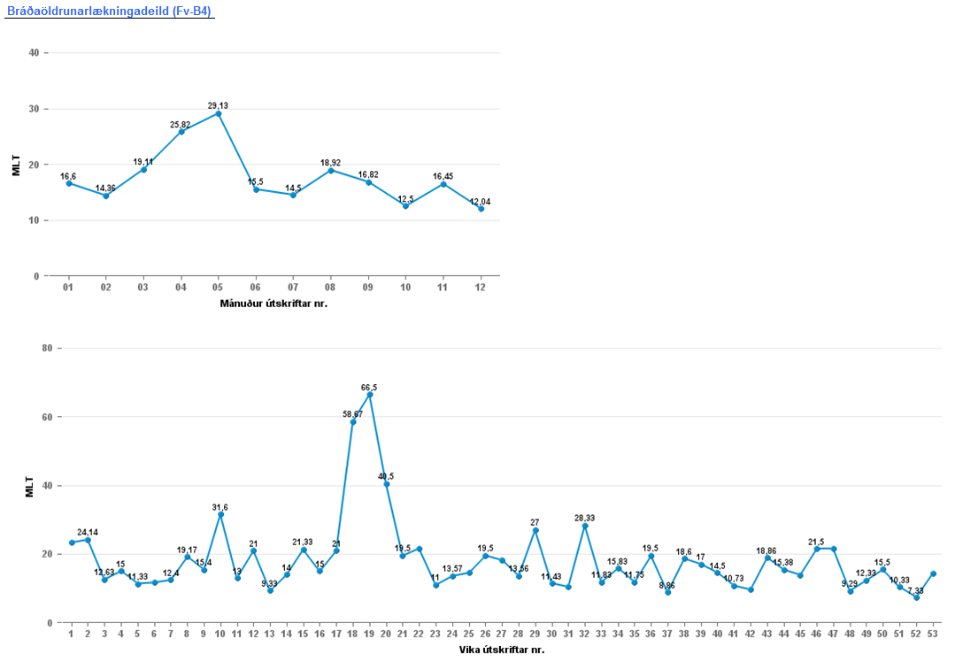
Markverð stytting á legutíma B4
Notes:
536 sem fara i gegn á ári ef 17 dagar að meðaltali
760 sem fara í gegn ef 12 dagar að meðaltali miðað við 25 rúma deild – munar um 224 aukainnlagnir á ári á einni deild

Slide 30
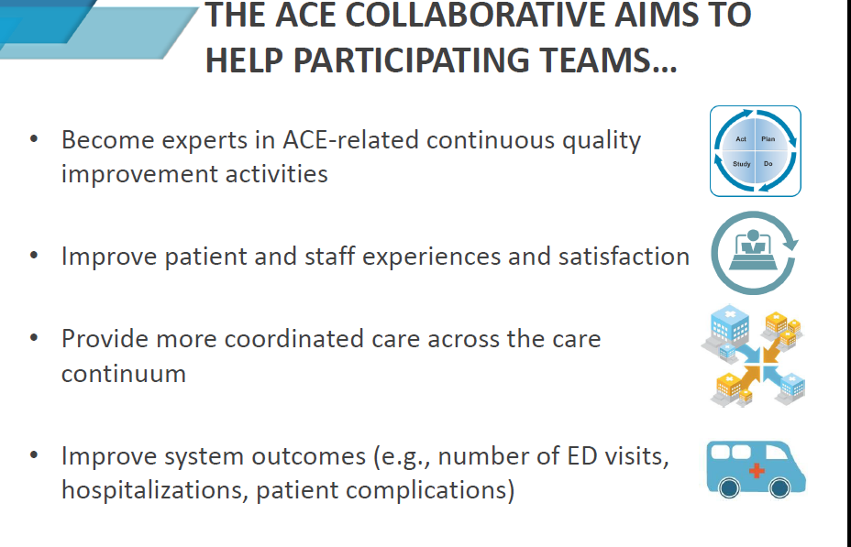

Slide 31
Öldrun og komur á sjúkrahús í 70+
Ófyrirsjáanlegir reglulegir notendur
Fyrirsjáanlegir reglulegir notendur
Aðeins lítill hluti aldraðra eru fyrirsjáanlegir reglulegir notendunr sjúkrahúsþjónustu (Wolinsky, 1995)
4.8%
6.8%
42.6%
24.6%
Nota sjúkrahúsþjónustu lítið
Engin notkun sjúkrahúsþj.
Notes:
31

Slide 32
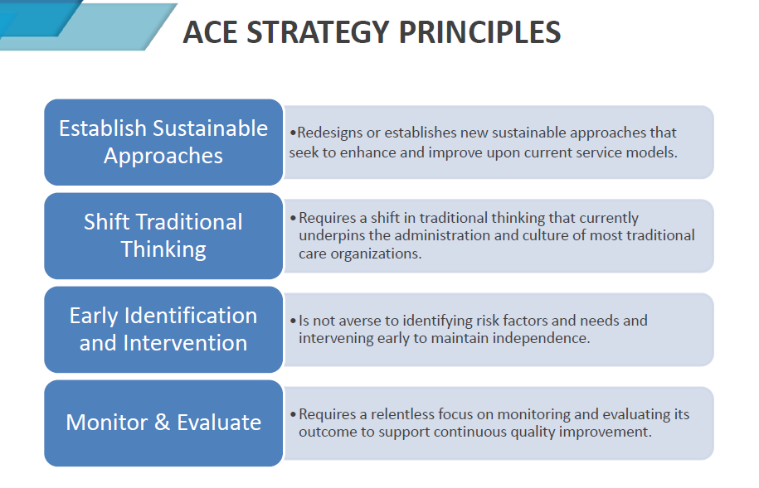

Slide 33
Allir á BMT
Aldur
75 ára eða eldri
Bráðaskimun
Score 1
Mjög lág áhætta
Tillvísun til öldrunarteymis þarf líklega ekki
Hefðbundinn meðferð
Score 2
Lág áhætta
Tilísun til öldrunarteymis þarf líklega ekki en mælt með eftirliti á heilsugæslu
Score 3
Meðaláhætta
Íhuga tilvísun til öldrunarteymis fyrir frekara mat
Eftirfylgd í heilsugæslu, heimahjúkrun eða dag/göngudeild spítala
Score 4
Meðaláhætta
Íhuga tilvísun til öldrunarteymis fyrir frekara mat
Score 5
Hááætta
Tilvísun til öldrunarteymis til frekara mats
Frekara öldrunarmat í innlögn
Score 6
Hæsta áhætta
Tilvísun til öldrunarþjónustu til frekar mats
Notes:
Framework
Chair of ED working group

Slide 34
The interRAI AC
Delirium
Dementia
Depression
Malnutrition
Skimun fyrir greiningum
Delirium
Pressure ulcer
Falls
Functional decline
Institutional care
Readmission
áhættumat
Delirium
Cognition
Communication
Mood
ADL
IADL
Pain
Nutrition
Lífsmörk og klínískt mat
Stigun
ADL
Cognition
Communication
Delirium
Depression
Pain
Pressure ulcer
Institutional risk
Readmission
Medications
Leiðbeiningar (CAPs)
Self care, mobility, IDC, falls, pressure ulcer, institutional placement
Gæðakvarðar

Slide 35
ACUTE CARE FOR ELDERS (ACE)
12-Mánaða samvinnugæðaverkefni
Bráðamóttakan | Legudeildarsjúklingar | Tengt útskrift og möguleikar í heilsugæslu og heimahjúkrun
Skimun fyrir einstaklinga í áhættu | Elder-Friendly Order Sets | Betur undirbúin útskrift og yfirfærsla í heilsugæslu
Sérhæfðir öldrunarhjúkrunarfræðingar eða gimsteinar | Use of Provincial/National Nursing Best Practice Guidelines | Aukin þjónusta heima fyrir í gegnum heilsugæslu og dag- og göngudeildir
Aukin fræðsla starfsólks BMT um lykilþætti til að auka gæði þjónustu við aldraða | Nurse Rounding Model | Nurse-Led Outreach Team to Long-Term Care Homes
 | Greiningardeild fyrir aldraða | Community Paramedicine Program for Frequent Emergency Services Users
 | Öldrunarteymi sjá um aldraða á bæklunardeildum | Intensive Care Management Program for High-Risk Older Patients
 | Hospital Elder Life Program (HELP)
 | Nurses Improving Care for Healthsystem Elders (NICHE)
 | ACE Tracker
 | Inpatient Behavioural Management Strategies to Promote Patient and Staff Safety

Slide 36
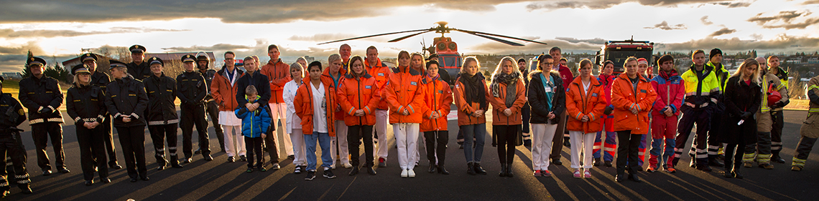
Takk fyrir

Slide 37
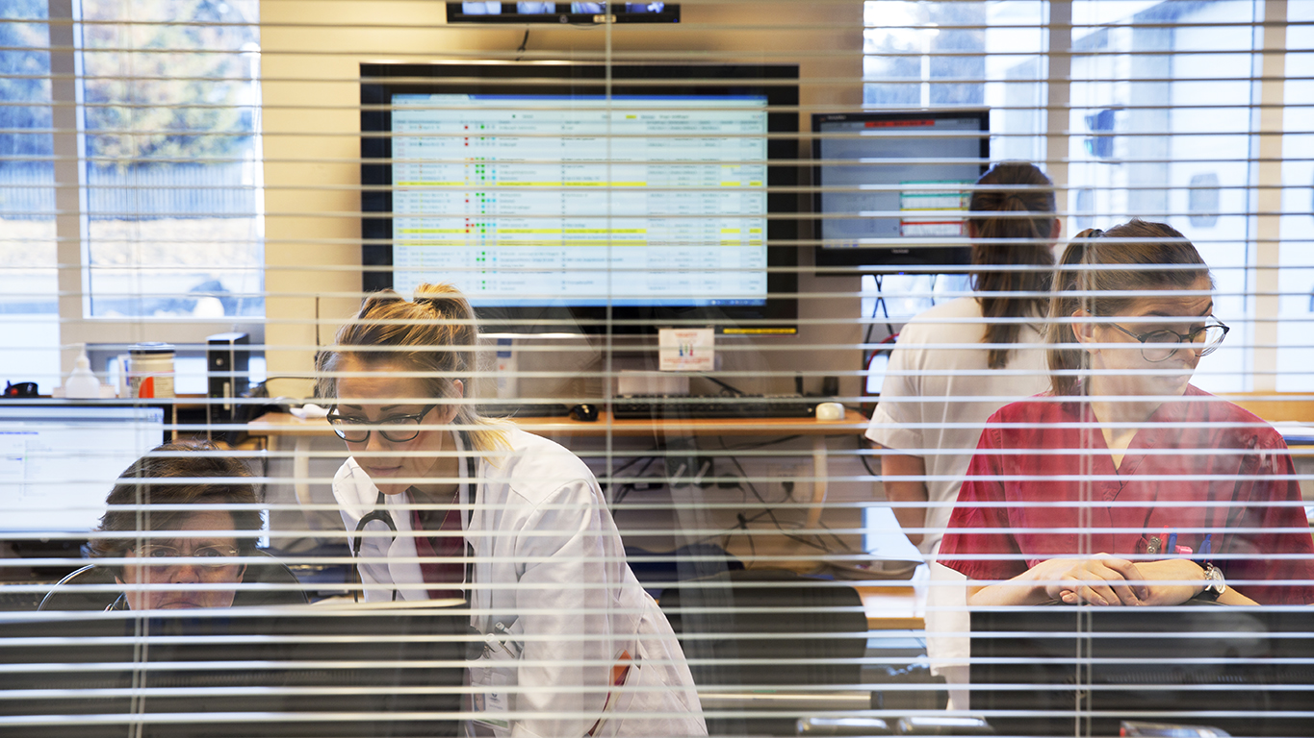

Slide 38
